Slide 1

CULTURA DENDICASA
ARTISTA
CHARLENE FERNANDES

Slide 2
IDENTIFICAÇÃO DO PROJETO
Título: Mais que canções
Segmento: Musical
Cidade de Realização do Projeto: Fortaleza UF: CE
Data de Emissão: 10/04/2020

Slide 3
IDENTIFICAÇÃO DO PROPONENTE
Nome: Charlene Fernandes dos Santos Delfino
CPF: 641280403-04
RG: 98012029638
Endereço: Av. Audizio Pinheiro, 257 – Dom Lustosa
Cidade: Fortaleza UF: CE CEP: 60526328
Telefone: 85 988239353
E-mail: charleneadoradora@gmail.com

Slide 4
RESUMO DA PROPOSTA
Este projeto musical autoral que através das canções sociais e com base letras cristãs tem sido uma ferramenta de arrecadações e doações para instituições e ONGs que cuidam de crianças e idosos em situações sociais desfavoráveis, observada em suas atitudes de desagregação familiar e comunitária, que propiciam escolhas de caminhos de exclusão e situações de risco.

Slide 5
PROPOSTA
Pretende-se como objetivo realizar um evento musical através do lançamento da música Graça da compositora e cantora Charlene Fernandes, também um macroprojeto mobilizando o turismo do nosso estado em uma das datas festivas do ano.

Slide 6
JUSTIFICATIVA
Este projeto já é praticado informalmente e esporadicamente como participante através das ações das faculdades, grupo de louvor com participações e apresentações nos cursos profissionalizantes e técnicos com os quais tenho compartilhado, onde as ações de responsabilidade dessas instituições são exercidas através de projetos sociais de arrecadações e doações, e com o lançamento desse projeto, as doações vão se intensificar para o porto das artes com a divulgação e forma de entrada, será pioneiro pois, a pretensão é tornar parceiras mais instituições e pessoas que ainda não são e não conhecem essas ações,. Os representantes das instituições serão convidados.

Slide 7
CARTA DE INTENÇÕES
A/C PORTO DE IRACEMA
COORDENADORES
LABORATÓRIOS DE CRIAÇÃO
MÚSICA
Prezados,
Meu nome é Charlene Fernandes e venho declarar meu interesse em fazer parte do laboratório de criação de música do porto das artes, este projeto tem os seguintes objetivos:
Culturais – Disseminar e valorizar a música desde sua composição e objetivo de desenvolvimento artístico social e espiritual.
Sociais – Utilizar a música para fomentar projetos beneficentes.
Econômicos – Eventos musicais por datas do calendário festivo e cultural para movimentar o turismo.

Slide 8
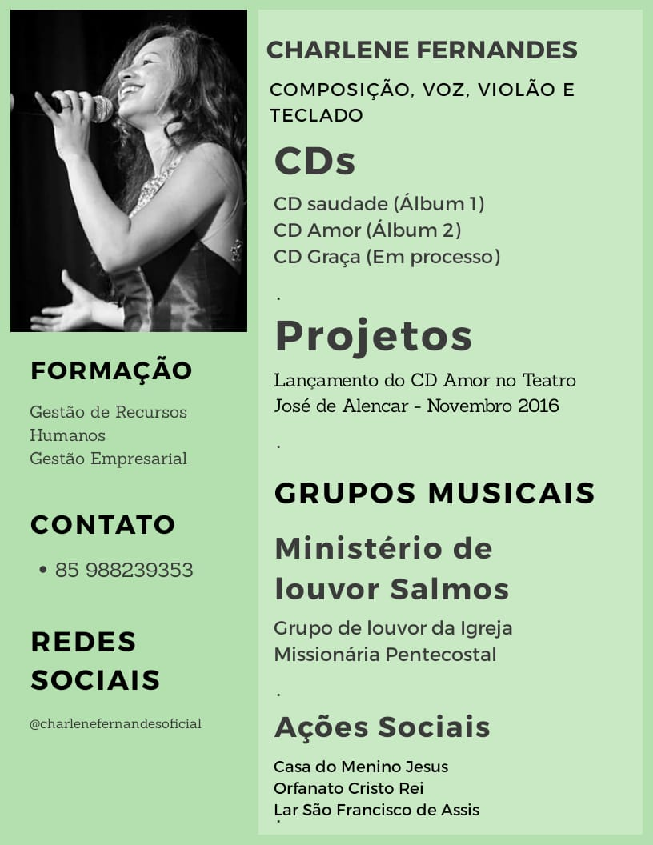
CURRÍCULO DO ARTISTA PROPONENTE

Slide 9
HISTÓRICO
Cantora e compositora de músicas sociais e cristãs, iniciou seu caminho musical aos 6 anos de idade liderando coros infantis, crescendo no meio musical gospel se tornando ministra de louvor até os dias atuais.
Vivencias com instrumentos musicais como teclado e violão, possui boa desenvoltura vocal por cantar a mais de 20 anos no meio gospel em festividades, casamentos entre outros.
Lançou seu primeiro CD “Saudade” com duas músicas postadas no palco MP3 tituladas de Saudade e Urim e Tumim e logo escreveu mais canções para lançar seu 2º CD “Amor” onde planejou o projeto a baixo:
Cronograma foi enviado de acordo com a aceitação da proposta e liberação feita pela gestão e supervisão do Teatro José de Alencar.
Divulgação do evento musical e proposta de ação social;
Realização do evento no teatro José de Alencar;
Data proposital próxima ao dia das crianças;
Organizada em parceria da gestão ou supervisão dos responsáveis pelo teatro;
Gerenciada pela cantora Charlene, parceiros musicais e líderes da Igreja proponente;
Compartilhada pelos parceiros e organizadores das instituições que receberão as doações

Slide 10
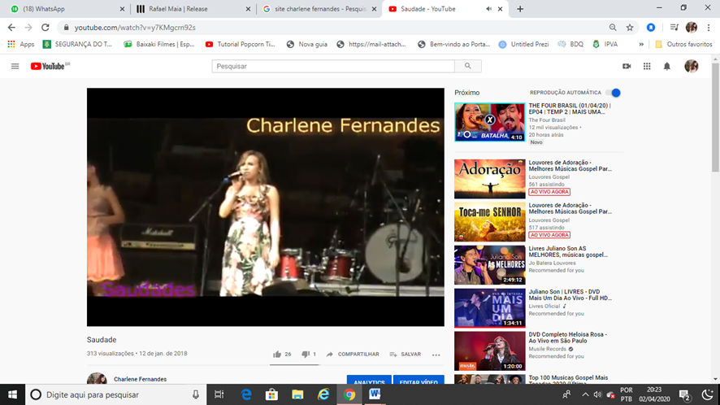
VÍDEO https://youtu.be/y7KMgcrn92s

Slide 11
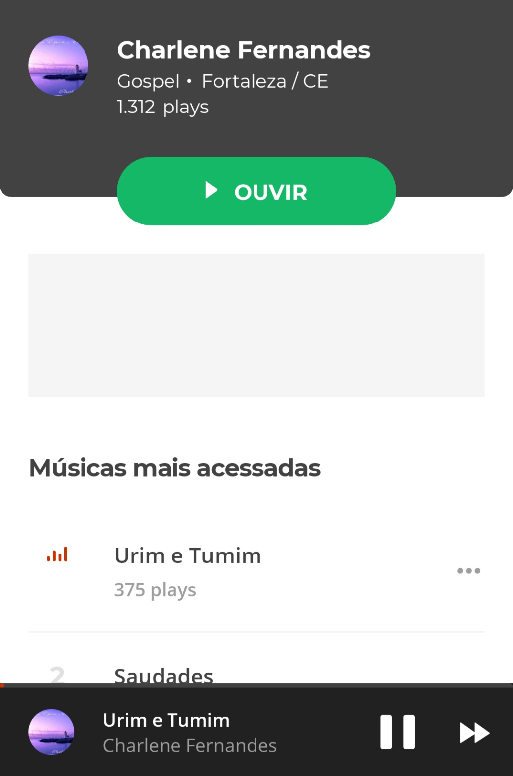
AUDIOS
. https://www.palcomp3.com.br/charlenefernandes/

Slide 12
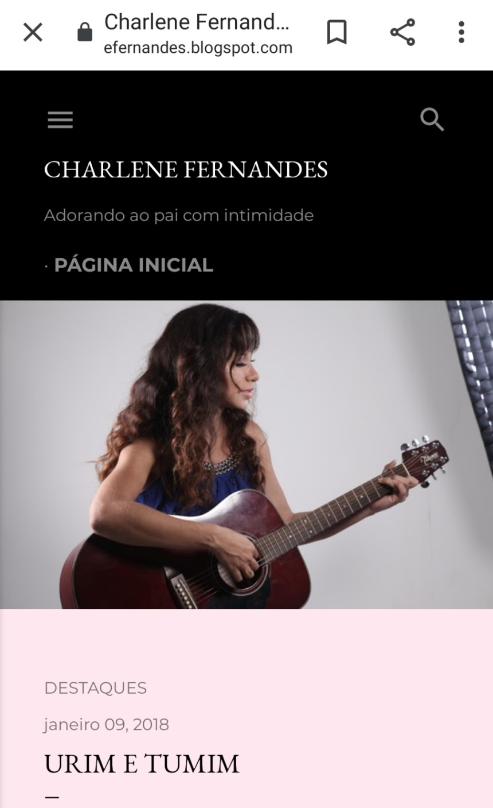
REDES SOCIAIS
BLOG

Slide 13
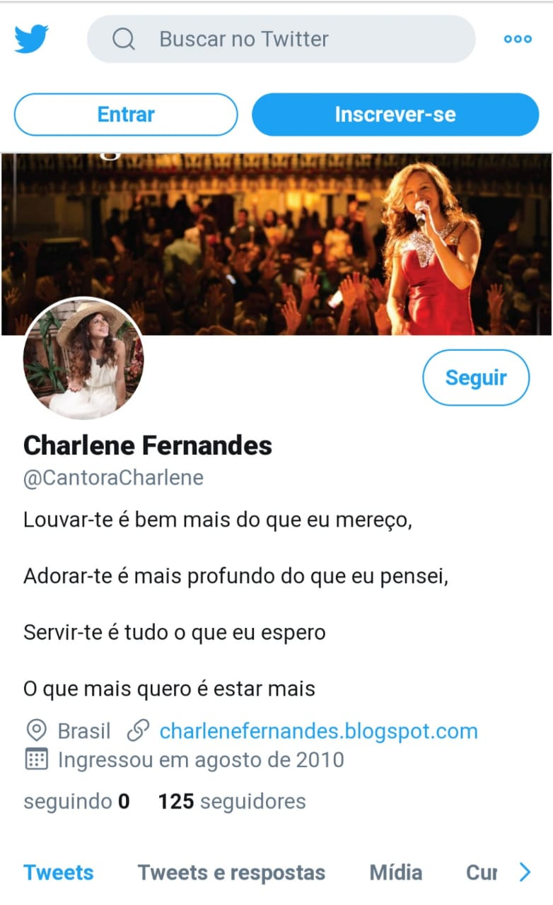
REDES SOCIAIS
TWEETS

Slide 14
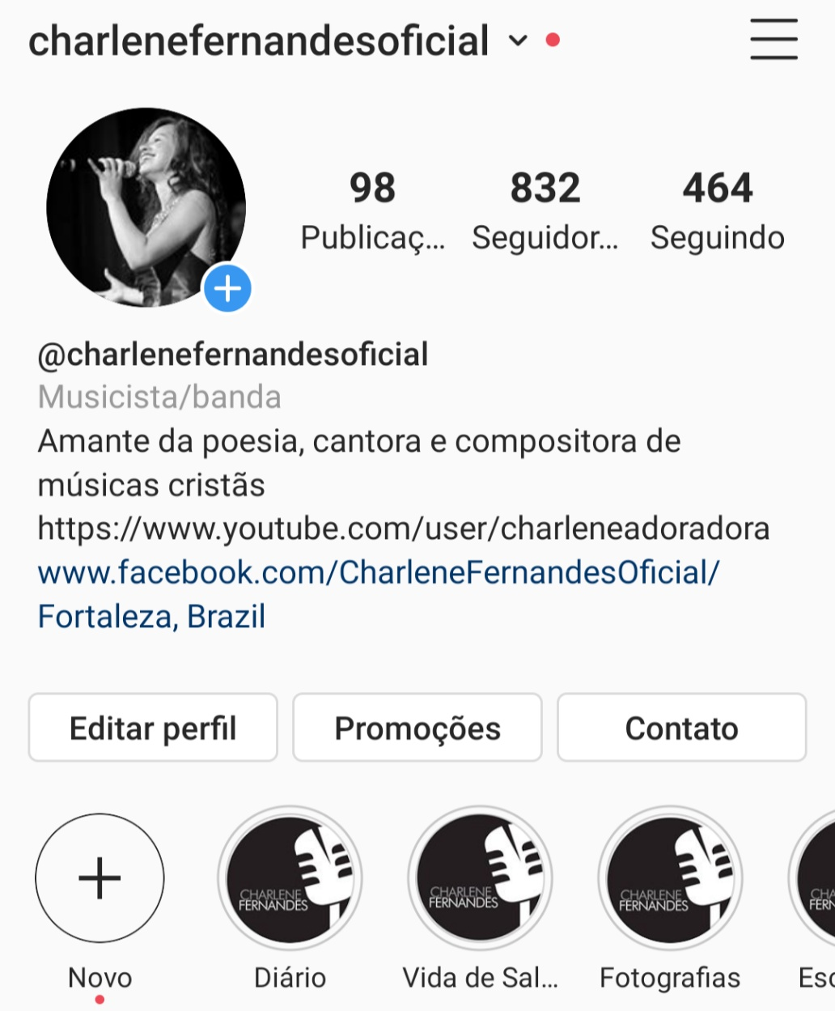
REDES SOCIAIS
INSTAGRAM

Slide 15
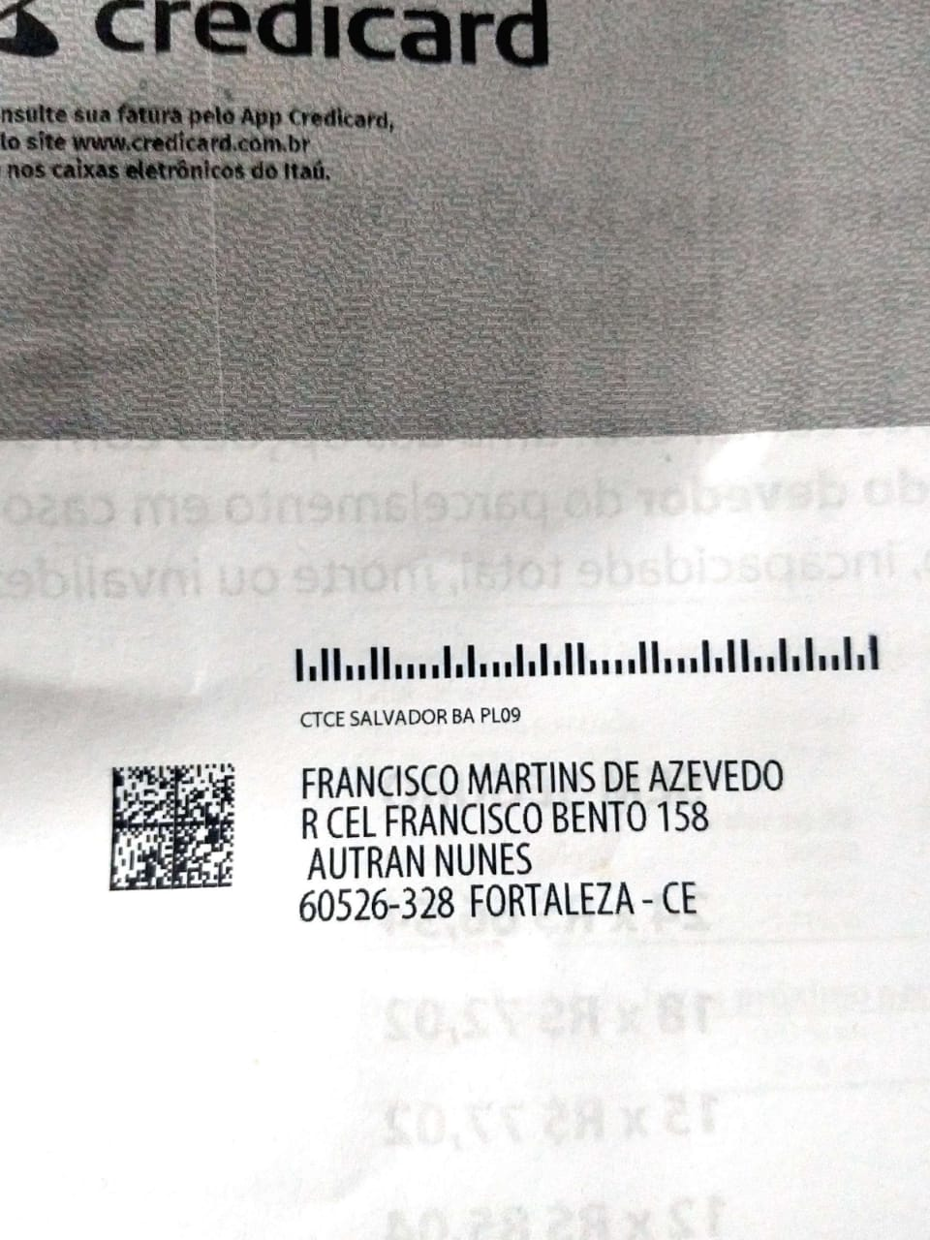
COMPROVANTE DE ENDEREÇO
DECLARAÇÃO
EU FRANCISCO MARTINS DE AZEVEDO, DECLARO PARA OS DEVIDOS FINS, QUE CHARLENE FERNANDES DOS SANTOS DELFINO, RESIDE EM FORTALEZA A MAIS DE DOIS ANOS, AO LADO ESTÁ A COMPROVAÇÃO DO ENDEREÇO EM MEU NOME COMPROVANDO SUA RESIDENCIA.

Slide 16
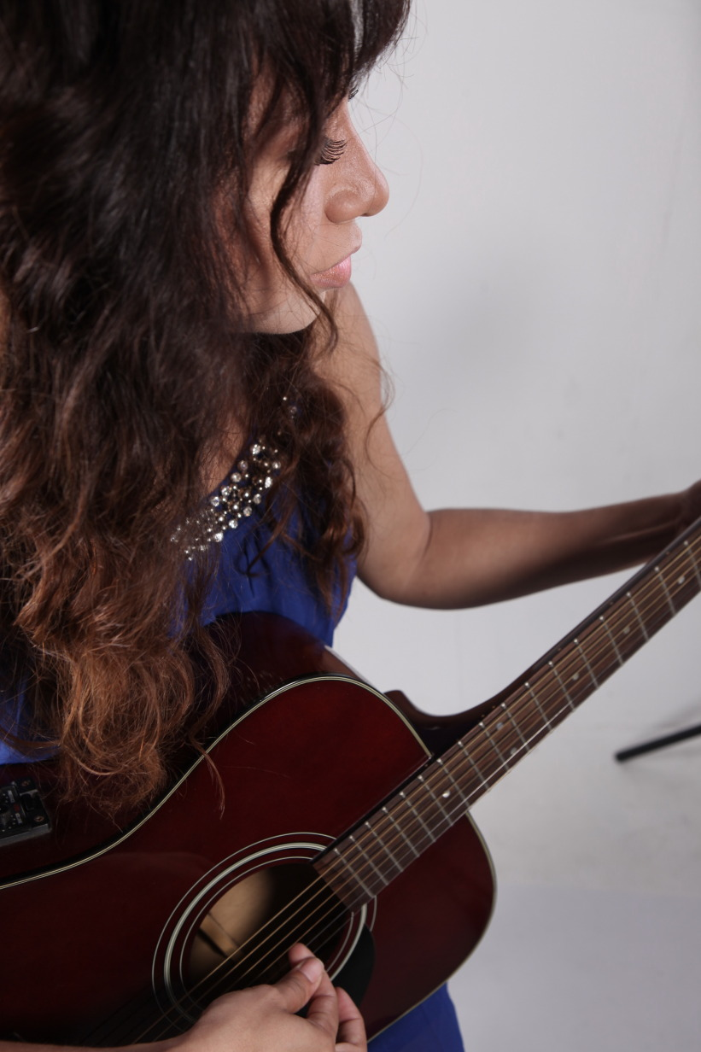
CONTATOS
(85) 988239353
charlenefernandes_rh@yahoo.cm.br

